Slide 1
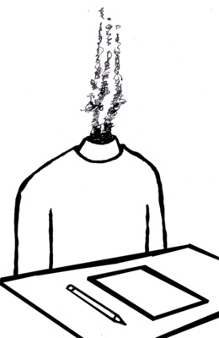
Sınav Kaygısı
Psk.Dan.Hilal ARSLAN ŞEKER

Slide 2
SINAV KAYGISI NEDİR?
Sınavın öncesinde veya sonrasında yaşanan yoğun kaygıdır.
Ayrıca sınav anında kaygının tetiklediği bilişsel ve bedensel belirtiler de bu döngüye eşlik eder.

Slide 3
Sınav BİR TEHDİT MİDİR?
Herkese göre sınavın anlamı farklılık gösterir.
«Sınav kişiliği ortaya çıkarır»
«Sınav her şeydir.»
«Sınavı kazanamazsam mahvoldum.»
«Sınav akademik sürecimin yalnızca bir parçası.»
«Sınavda başarısız olursam bu dünyanın sonu değil.»

Slide 4
Sınav Kaygısı Nasıl Oluşur?
Sınav
Sınava ait düşüncelerimiz
Sınava ait duygularımız
Sınava yönelik bedensel belirtilerimiz
Sınava yönelik davranışlarımız

Slide 5
Sınav Öncesi dönem
Ders çalışma yöntemleri
Fiziksel ortam
Akademik sorumlulukları erteleme
Beklenti düzeyi
Duygu durum
Zihindeki imgeler
Sınava hazırlık süreciniz kaygı düzeyinizi belirler.

Slide 6
Sınav Anında
Nereden başlıyorsunuz?
Kaygı ne zaman artıyor?
Ne yapıyorsunuz?
Sınav alışkanlıklarınız var mı?
Sınav ortamıyla ilgileniyor musunuzu?
Süre yetiyor mu?
Hangi bölüme ne kadar süre ayrılıyor?
Bedensel tepkiler neler? (Neler oluyor? Nasıl başlıyor? Ne anlam veriyor? Nasıl başa çıkıyor?)
Sınavı terk ediyor musunuz?

Slide 7
SINAV SONRASINDA
Sınav performansınızı nasıl değerlendiriyorsunuz?
Sınav performansınızın nasıl değerlendirileceğini düşünüyorsunuz?
Ailene nasıl açıklıyorsun?
Sınav sonucunun benlik sonucuna etkisi nedir?
Diğerlerini nasıl değerlendiriyorsun?

Slide 8
Kaygı anında... TEHLİKE>başa çıkma gücü

Slide 9
Sınav KAYGISI NEDEN OLUR?
Sınav sürecinden çok sonucuna odaklanmak,
Bu sonucu felaketleştirmek,
Sınavda performansınızın altında başarı sergileyeceğini düşünmek,
Başkaları tarafında olumsuz değerlendireceğinizi düşünmek.

Slide 10
Sınav Kaygısını tanıyalım.
Normaldir, gereklidir.
Sınava motive olmayı ve çalışmayı tetikler.
Peki sorun olan nedir?

Slide 11
Hangisi gerekli?

Slide 12
Sınava ilişkin düşünceler KAYGIYI ortaya çıkarır.
SINAV
Yapamayacağım
Kesin kötü geçecek
Sınavı kazanmazsam ben ne yaparım
KAYGI

Slide 13
Sınava ve sınav sonucuna ilişkin düşünceler gerçekçi ise sağlıklı düzeyde kaygı hissederiz.

Slide 14
Sınava DOĞRU GİDERKEN

Slide 15
Nasıl HAZIRLANACAĞIZ?
İyi uyku-beslenme
Önce akademik sorumluluklar ardından ödül
Önceki sınavların formatını incelemek
Çalışılacak konuları belirlemek
Doğru kaynakları kullanmak
Ne zaman ve nerede nasıl çalışacağını belirlemek
Günlük hedefler koymak
Konu çalışmak- tekrar etmek- soru çözmek
SINAVA KADAR SÜRECİ BU ŞEKİLDE YÖNETMEK.

Slide 16
Ne yapacağız?
Kaygıyı kabullenmek,
Zaman yönetimi planlaması yapmak,
Bildiği konudan soru çözmeye başlamak,
Gerekli durumlarda gevşeme egzersizlerini kullanmak,
Bedensel belirtiler (kusma, mide ağrısı, terleme vb.) kaygının doğal tepkileri olduğunu bilmek,
Dikkat dağınıklığı olduğunda 10 sn. zihni dinlendirmek,
Gelen olumsuz düşünceleri kontrol edeceğine inanmak,

Slide 17
OLUMSUZ DÜŞÜNCELERİNİZE ALTERNATİFLER GELİŞTİRİN.
Sınavı yapamayacağım.
Sınavda soruların cevabını hatırlayamayacağım.
Sınavı kazanamazsam mahvoldum.
Sınava çalışarak elimden geleni yapacağım.
Sınav esnasında aklıma gelen cevapları işaretlerim, hatırlayamadığımda bildiğim soruları yapmaya devam ederim.
Sınavı başaramayabilirim, bu benim kişiliğimle ilgili değil.

Slide 18
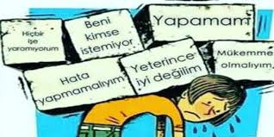
GERÇEKÇİ OLUN.

